Slide 1
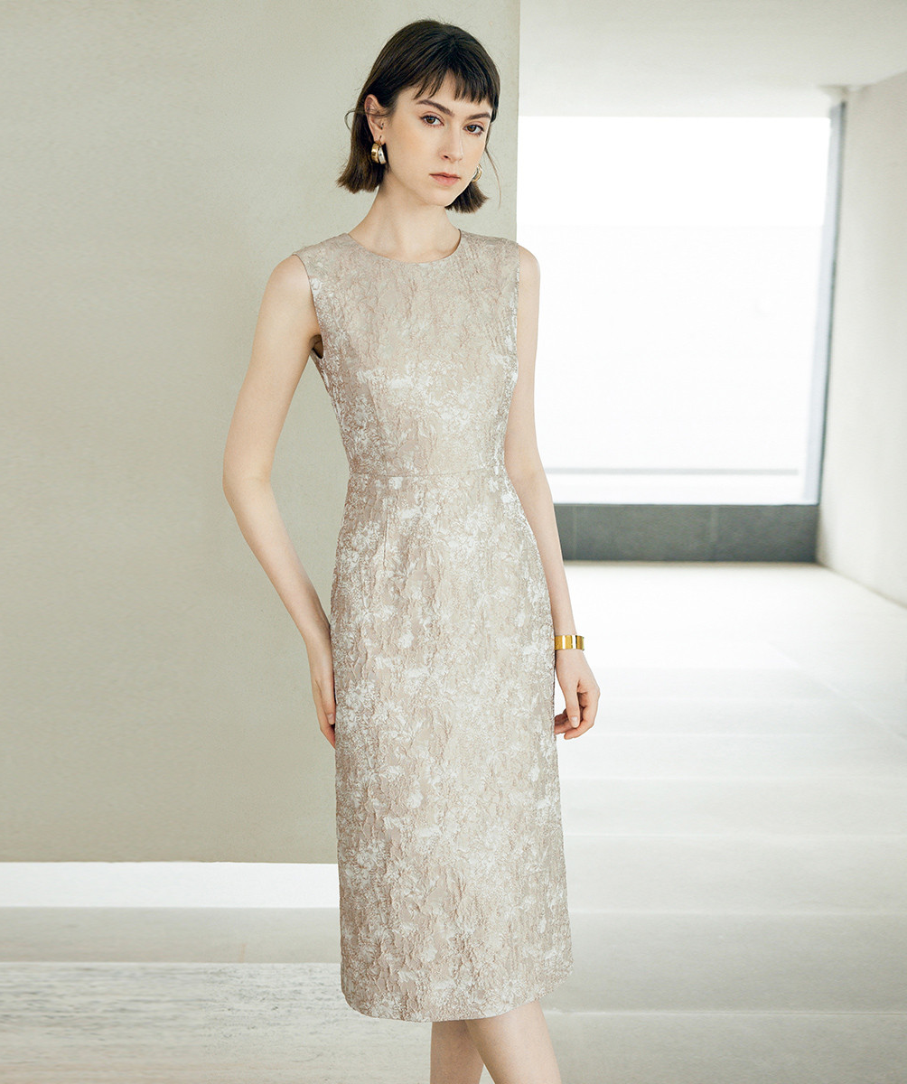
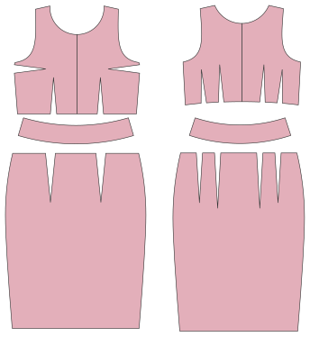
(a) 现有方法范式
VLM-1
VLM-2
（微调）
服装类别
预测
尺寸参数
回归
SMPL测量先验
VLM
参数化服装表示
输入图像
身体
参数
设计
参数
(b) 本章方法范式

